Slide 1
РОДИТЕЛЬСКОЕ СОБРАНИЕ ПО ТЕМЕ
«ЕГЭ – 2024»
ноябрь 2023 года

Slide 2
Приказ Минпросвещения России и Рособрнадзора
от 04.04.2023 № 233/552 "Об утверждении
Порядка проведения государственной итоговой
аттестации по образовательным программам
среднего общего образования"
к государственной итоговой аттестации допускаются выпускники ОУ, имеющие годовые отметки по всем общеобразовательным предметам учебного плана за 10/11 класс
не ниже удовлетворительных и получивших ЗАЧЕТ за итоговое сочинение.

Slide 3
СДАЧА ОБЯЗАТЕЛЬНЫХ ЭКЗАМЕНОВ
В ФОРМАТЕ ЕГЭ
Обязательными для всех выпускников школ текущего года являются ЕГЭ по русскому языку и математике (базовая) или математика (профильная)
Положительные результаты ГИА по русскому языку и математике (преодоление
минимальной границы, устанавливаемой ежегодно Росообрнадзором), являются
основанием для выдачи выпускнику аттестата о среднем общем образовании.

Slide 4
Какой уровень математики выбрать?
Экзамен по математике делится на базовый и профильный уровни.
Базовый уровень необходим, чтобы получить аттестат и иметь возможность поступить в ВУЗ, где математика не является вступительным экзаменом.
Профильный уровень сдают школьники, которые планируют поступление в вуз, где математика внесена в перечень обязательных вступительных испытаний.
Выпускники могут выбрать экзамен или по базовой, или по профильной математике, или оба уровня одновременно выбрать нельзя.

Slide 5
Государственная итоговая аттестация (ГИА)
Экзамены по другим общеобразовательным предметам - литературе, физике, химии, биологии, географии, истории, обществознании, иностранным языкам (английский, немецкий, французский и испанский языки), информатике - выпускники сдают на добровольной основе по своему выбору. Количество экзаменов по выбору определяется выпускниками самостоятельно, для чего не позднее 1 февраля текущего года они подают в образовательное учреждение заявление о сдаче экзаменов по выбору с указанием соответствующих общеобразовательных предметов. Государственная итоговая аттестация по всем общеобразовательным предметам, (за исключением иностранных языков), проводится на русском языке.

Slide 6
ПОЛУЧЕНИЕ АТТЕСТАТА О СРЕДНЕМ
ОБЩЕМ ОБРАЗОВАНИИ:
Выпускникам, не допущенным к государственной
(итоговой) аттестации,
не прошедшим государственную итоговую аттестацию в установленные сроки, получившим неудовлетворительные результаты на обязательных экзаменах по русскому языку и математике,
получившим повторно неудовлетворительный результат по одному из этих предметов в дополнительные сроки,
выдается справка об обучении в образовательном учреждении по установленной форме.

Slide 7
Важно!
Перечень вступительных испытаний в ВУЗах для всех специальностей определяется приказом Минобрнауки России и размещается на сайте образовательной организации высшего и среднего профессионального образования до 1 октября 2023 года.

Slide 8
ФОРМЫ ГОСУДАРСТВЕННОЙ ИТОГОВОЙ АТТЕСТАЦИИ
в форме ЕГЭ
в форме ГВЭ

Slide 9
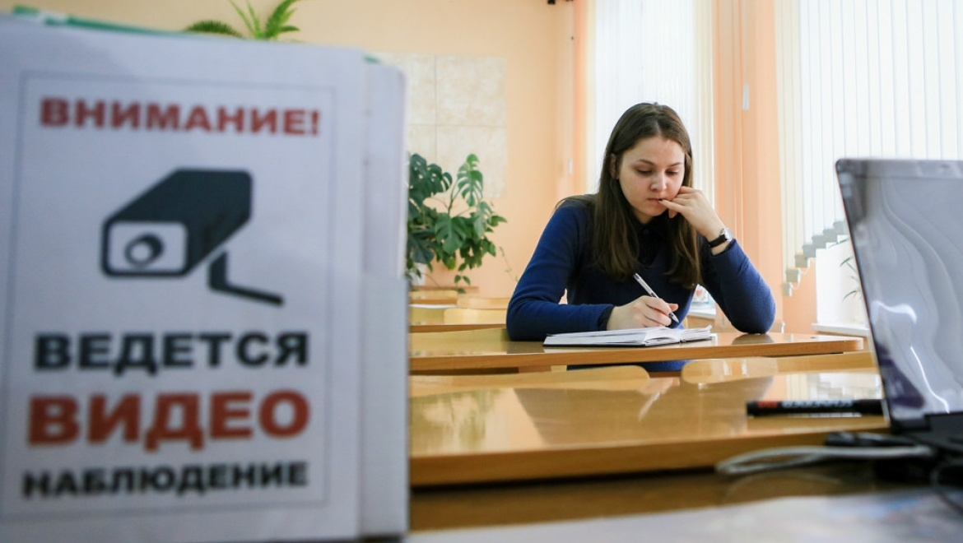
ИТОГОВОЕ СОЧИНЕНИЕ

Slide 10
ИТОГОВОЕ СОЧИНЕНИЕ:
Цель: допуск к ГИА
Форма: сочинение или изложение
Результат: зачет или незачет
Дата проведения: 6 декабря 2023(среда)
Дополнительные сроки: 7 февраля и 10 апреля2024
Время написания: 235 минут
Начало сочинения: 10:00

Slide 11
ИТОГОВОЕ СОЧИНЕНИЕ . ТЕМЫ:
! Нет открытых тематических направлений итогового сочинения !
сайт ФГБНУ «ФИПИ» (https://fipi.ru/itogovoe-sochinenie)
В 2023/24 учебном году комплекты тем итогового сочинения будут формироваться из ежегодно пополняемого закрытого банка тем итогового сочинения.
Комплекты будут содержать как темы, которые использовались в прошлые годы, так и новые темы, разработанные в 2022 и 2023 гг. С 2023 года в раздел 3 «Природа и культура в жизни человека» добавлен новый подраздел «Язык и языковая личность».

Slide 12
ТЕМЫ ИСИ
Духовно-нравственные ориентиры в жизни человека.
1.1. Внутренний мир человека и его личностные качества.
1.2. Отношение человека к другому человеку (окружению), нравственные идеалы и выбор между добром и злом.
1.3. Познание человеком самого себя.
1.4. Свобода человека и ее ограничения.
2. Семья, общество, Отечество в жизни человека.
2.1. Семья, род; семейные ценности и традиции.
2.2. Человек и общество.
2.3. Родина, государство, гражданская позиция человека.
3. Природа и культура в жизни человека.
3.1. Природа и человек.
3.2. Наука и человек.
3.3. Искусство и человек.
3.4. Язык и языковая личность.

Slide 13
РЕГИСТРАЦИЯ НА ЕГЭ
Для участия в ЕГЭ обучающемуся необходимо в
СРОК ДО 1 ФЕВРАЛЯ 2024 ГОДА
ПОЛУЧЕНИЕ УВЕДОМЛЕНИЙ В ОУ ПОД ПОДПИСЬ УЧАСТНИКА ЕГЭ

Slide 14
РЕГИСТРАЦИЯ НА ЕГЭ
Выпускники текущего года подают заявление на участие в ЕГЭ в своем ОУ
В з а я в л е н и и у к а з ы в а ю т с я :
- сведения об участнике ЕГЭ
- сведения об образовательной организации
Родители подписывают заявление

Slide 15
РАСПИСАНИЕ ЕГЭ
3 периода сдачи ЕГЭ
ДОСРОЧНЫЙ
ПЕРИОД
(март-апрель)
ОСНОВНОЙ
ПЕРИОД
(май-июль)
ДОПОЛНИТЕЛЬНЫЙ
ПЕРИОД
(сентябрь)

Slide 16
Проект расписания ЕГЭ 2024 основной период
ДАТА ПРОВЕДЕНИЯ | ПРЕДМЕТ
27 мая | География, Литература, Химия
30 и 31 мая | Русский язык
3 июня | Математика (базовый и профильный уровень)
6 июня | История, Физика
10 июня | Обществознание
14 июня | Иностранные языка (кроме "Говорения"), Биология
17 и 18 июня | Иностранные языки (раздел "Говорение")
21 и 22 июня | Информатика

Slide 17
Проект расписания ЕГЭ 2024
резерв
ДАТА ПРОВЕДЕНИЯ | ПРЕДМЕТ
24 июня | Русский язык
25 июня | Математика (базовый и профильный уровень)
26 июня | География, Литература, Иностранные языки (раздел "Говорение")
27 июня | Иностранные языки (кроме "Говорения"), Биология, Информатика
28 июня | Обществознание, Химия
1 июля | Физика, История
2 июля | По всем учебным предметам

Slide 18
Проект расписания ЕГЭ 2024 дополнительный период
ДАТА ПРОВЕДЕНИЯ | ПРЕДМЕТ
3 сентября | Математика (базовый уровень)
6 сентября | Русский язык

Slide 19
Оценка результатов государственной итоговой аттестации
При проведении государственной итоговой аттестации в форме ЕГЭ используется стобалльная система оценки, а в форме ГВЭ – пятибалльная система оценки.
Рособрнадзор ежегодно устанавливает по каждому общеобразовательному предмету количество баллов ЕГЭ, подтверждающее освоение выпускником основных общеобразовательных программ среднего общего образования в соответствии с требованиями федерального государственного образовательного стандарта среднего общего образования (минимальное количество баллов).
Результаты ГИА признаются удовлетворительными в случае, если выпускник по обязательным общеобразовательным предметам (русский язык и математика) при сдаче ЕГЭ набрал количество баллов не ниже минимального, а при сдаче государственного выпускного экзамена получил отметки не ниже удовлетворительной (три балла).

Slide 20
МИНИМАЛЬНОЕ КОЛИЧЕСТВО БАЛЛОВ
ПРЕДМЕТ | КОЛИЧЕСТВО БАЛЛОВ
РУССКИЙ ЯЗЫК | 40, на аттестат 36 баллов
ПРОФИЛЬНАЯ МАТЕМАТИКА | 39, на аттестат 27 баллов
ОБЩЕСТВОЗНАНИЕ | 45
ФИЗИКА | 39
ИСТОРИЯ | 35
БИОЛОГИЯ | 39
ХИМИЯ | 39
ИНФОРМАТИКА | 44
ЛИТЕРАТУРА | 40
ГЕОГРАФИЯ | 40
ИНОСТРАННЫЙ ЯЗЫК | 30
12

Slide 21
Пересдача ЕГЭ
Школьники, получившие повторно
неудовлетворительный результат по одному из этих предметов в резервные сроки, смогут пересдать ЕГЭ по этому предмету не ранее 1 сентября текущего года.
Предметы по выбору в текущем году не пересдаются!!!
Выпускники, удаленные с ЕГЭ за нарушение правил , имеют право пересдать экзамен только в следующем году!!!

Slide 22
На ЕГЭ запрещено:
наличие средств связи, электронно-вычислительной техники, фото, аудио и видеоаппаратуры, справочных материалов, письменных заметок и иных средств хранения и передачи информации;
вынос из аудиторий ППЭ экзаменационных материалов на бумажном или электронном носителях, их фотографирование;
оказание содействия другим участникам ЕГЭ, в том числе передача им указанных средств и материалов.

Slide 23
ВРЕМЯ НАПИСАНИЯ ЭКЗАМЕНОВ:
2 | математика (профильная) | 3ч 55 мин
5 | информатика | 3ч 55 мин
6 | биология | 3ч 55 мин
4 | физика | 3ч 55 мин
18 | литература | 3ч 55 мин
1 | русский язык | 3ч 30 мин
7 | история | 3ч 30 мин
12 | обществознание | 3ч 30 мин
3 | химия | 3ч 30 мин
9 | английский язык | 3 часа 10 минут – письменная часть 17мин – устная часть
22 | математика (базовая) | 3 часа
8 | география | 3 часа

Slide 24
РАЗРЕШЕНО ИСПОЛЬЗОВАТЬ:
Математика – линейка;
География – линейка, транспортир и непрограммируемый калькулятор
Физика – линейка и непрограммируемый калькулятор;
Литература- орфографический словарь
Химия - непрограммируемый калькулятор;

Slide 25
РАЗРЕШЕНО ИСПОЛЬЗОВАТЬ:
Математика – линейка;
География – линейка, транспортир и непрограммируемый калькулятор
Физика – линейка и непрограммируемый калькулятор; Химия - непрограммируемый калькулятор;
Литература- орфографический словарь

Slide 26
Получение аттестата о среднем общем образовании
Удовлетворительные результаты ГИА по русскому языку и математике являются основанием выдачи выпускникам документа государственного образца об уровне образования - аттестата о среднем общем образовании , форма и порядок выдачи которого
утверждаются Минобрнауки России.

Slide 27
ИТОГОВЫЕ ОЦЕНКИ
В аттестат выпускнику, получившему удовлетворительные результаты на государственной итоговой аттестации, выставляются итоговые отметки:
по каждому общеобразовательному предмету обязательной части учебного плана;
по каждому общеобразовательному предмету вариативной части учебного плана образовательного учреждения, изучавшемуся выпускником, в случае если на его изучение отводилось по учебному плану образовательного учреждения не менее 64 часов за два учебных года.
Итоговые отметки определяются как среднее арифметическое триместровых (четвертных) и годовых отметок выпускника за X, XI классы и выставляются в аттестат целыми числами в соответствии с правилами математического округления.

Slide 29
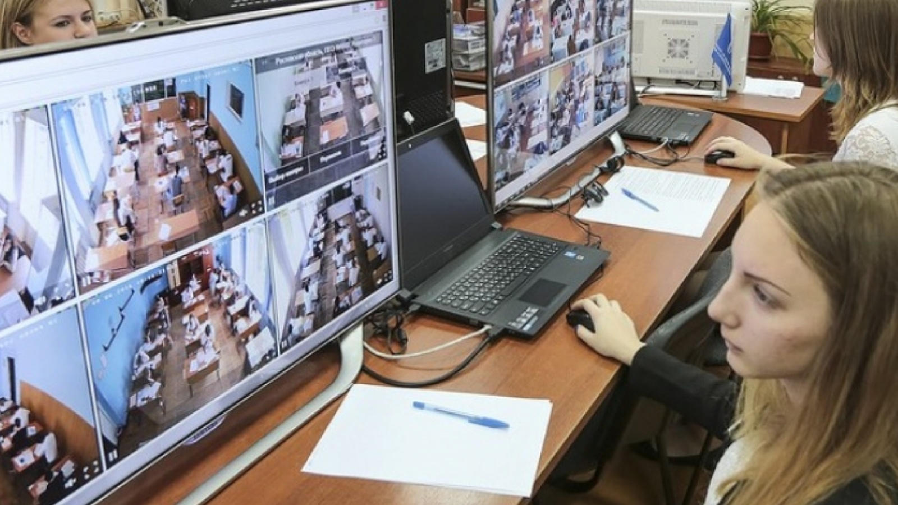
Видеонаблюдение:

Slide 30
Апеляции:

Slide 31
Как получить дополнительные баллы (от 1 до 10 баллов)
Итоговое сочинение
Аттестат с отличием
Волонтерская деятельность
Участие и победы в предметных олимпиадах и творческих конкурсах
Спортивные заслуги
Золотой значок ГТО!!

Slide 32
ВАЖНО!
Вне конкурса, используя льготу победителя или призера любой олимпиады, можно поступить только на одно направление подготовки (специальность),соответствующее профилю олимпиады.
В других вузах победители и призеры различных олимпиад смогут участвовать в конкурсе на общих основаниях.

Slide 33
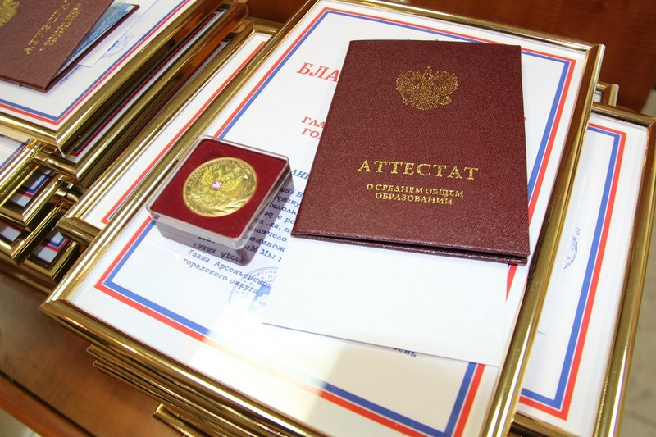
МЕДАЛЬ «За особые успехи в учении»

Slide 34
САЙТЫ В ПОМОЩЬ
Тренажер по заполнению бланков в онлайн- сервисе «Мои достижения»
В онлайн-сервисе «Мои достижения» доступен для использования онлайн-тренажер по заполнению бланков, используемых при
проведении ЕГЭ и ОГЭ.
Обучающиеся могут самостоятельно ознакомиться с образцами бланков 2023 года и правилами их заполнения.
Ссылка на тренажер по заполнению бланков ГИА в онлайн- сервисе «Мои достижения» www.myskills.ru

Slide 35
САЙТЫ В ПОМОЩЬ
fipi.ru - Федеральный институт педагогических измерений
ege.edu.ru - Официальный информационный портал ЕГЭ
obrnadzor.gov.ru - Федеральная служба по надзору в сфере образования и науки
www.rustest.ru - Официальный сайт Федерального центра
Тестирования
mon.gov.ru - Министерство образования и науки Российской
Федерации

Slide 36
СПАСИБО ЗА ВНИМАНИЕ!

